Slide 1
Комбинаторика

Slide 2
Комбинаторни конфигурации
Дадено е множеството А={a₁,a₂,….,a_{n}}, |A|=n, n>0
Най често използвани способи за генериране на комбинаторни конфигурации {a_{j1},a_{j2},…a_{jk}} – (n, k) извадки (множества от k-торки) – са наредбата и повторението на елементите на образуващото множество.
ПРИМЕР:
Дадено е множеството А={a₁,a₂,a₃},|A|=3, k=2
Ненаредени извадки без повторение – (а₁,а₂),(а₁,а₃),(а₂,а₃)
Ненаредени извадки с повторение:
(а₁,а₁),(а₁,а₂),(а₁,а₃) (а₂,а₂),(а₂,а₃),(а₃,а₃)
Наредени извадки без повторение:
(а₁,а₂),(а₂,а₁),(а₁,а₃) (а₃,а₁),(а₂,а₃),(а₃,а₂)
Наредени извадки с повторение:
(а₁,а₁),(а₁,а₂),(а₂,а₁),(а₁,а₃) (а₃,а₁), (а₂,а₂),(а₂,а₃),(а₃,а₂), (а₃,а₃)

Slide 3
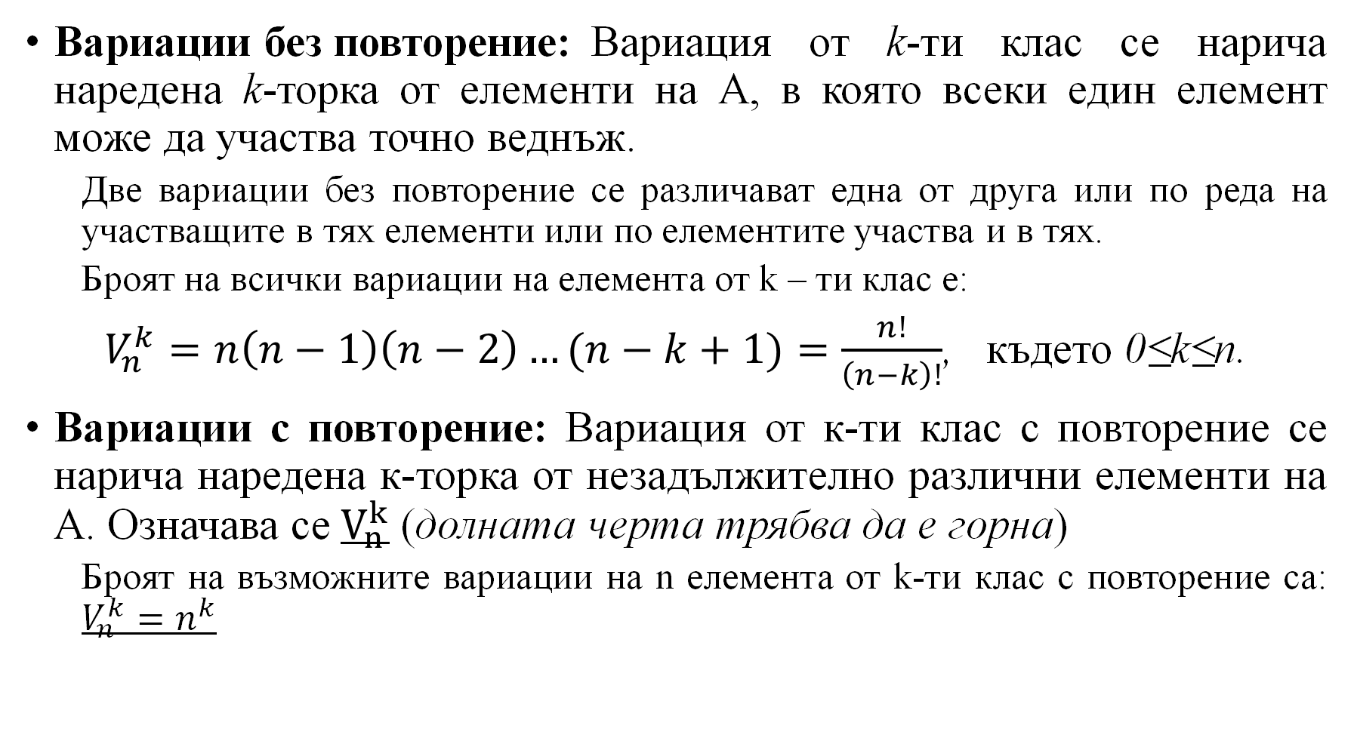

Вариации от к-ти клас $V_{n}^{k}$
Вариации без повторение: Вариация от k-ти клас се нарича наредена k-торка от елементи на А, в която всеки един елемент може да участва точно веднъж.
Две вариации без повторение се различават една от друга или по реда на участващите в тях елементи или по елементите участва и в тях.
Броят на всички вариации на елемента от k – ти клас е:
$V_{n}^{k}=n\left(n−1\right)\left(n−2\right)…(n−k+1)=\frac{n!}{\left(n−k\right)!}$, където 0≤k≤n.
Вариации с повторение: Вариация от к-ти клас с повторение се нарича наредена к-торка от незадължително различни елементи на А. Означава се $V_{n}^{k}$ (долната черта трябва да е горна)
Броят на възможните вариации на n елемента от k-ти клас с повторение са: $V_{n}^{k}=n^{k}$

Slide 4
Вариации от 2-ри клас на 4 елемента
aa | ab | ac | ad
ba | bb | bc | bd
ca | cb | cc | cd
da | db | dc | dd
 | ab | ac | Ad
ba |  | bc | bd
ca | cb |  | cd
da | db | dc
а) с повторение б) без повторение

Slide 5
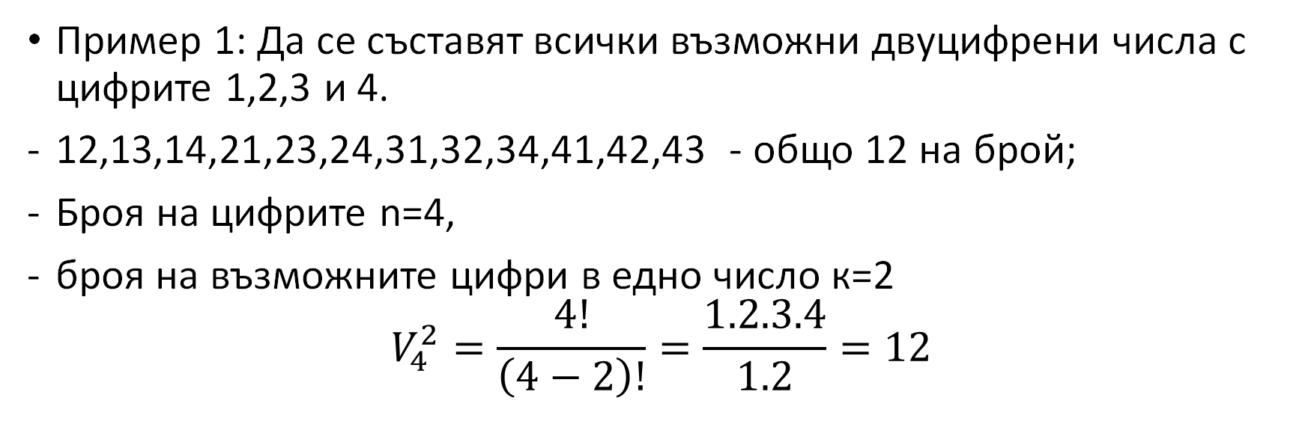
Примери за Вариации
Пример 1: Да се съставят всички възможни двуцифрени числа с цифрите 1,2,3 и 4.
12,13,14,21,23,24,31,32,34,41,42,43 - общо 12 на брой;
Броя на цифрите n=4,
броя на възможните цифри в едно число к=2
$$V_{4}^{2}=\frac{4!}{\left(4−2\right)!}=\frac{1.2.3.4}{1.2}=12$$

Slide 6
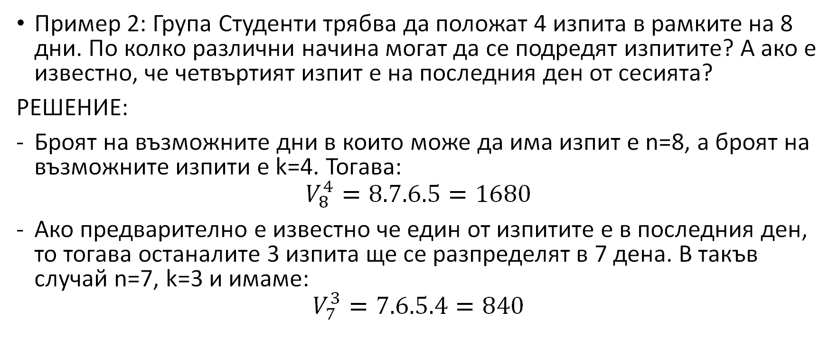
Примери за Вариации
Пример 2: Група Студенти трябва да положат 4 изпита в рамките на 8 дни. По колко различни начина могат да се подредят изпитите? А ако е известно, че четвъртият изпит е на последния ден от сесията?
РЕШЕНИЕ:
Броят на възможните дни в които може да има изпит е n=8, а броят на възможните изпити е k=4. Тогава:
$$V_{8}^{4}=8.7.6.5=1680$$
Ако предварително е известно че един от изпитите е в последния ден, то тогава останалите 3 изпита ще се разпределят в 7 дена. В такъв случай n=7, k=3 и имаме:
$$V_{7}^{3}=7.6.5.4=840$$

Slide 7
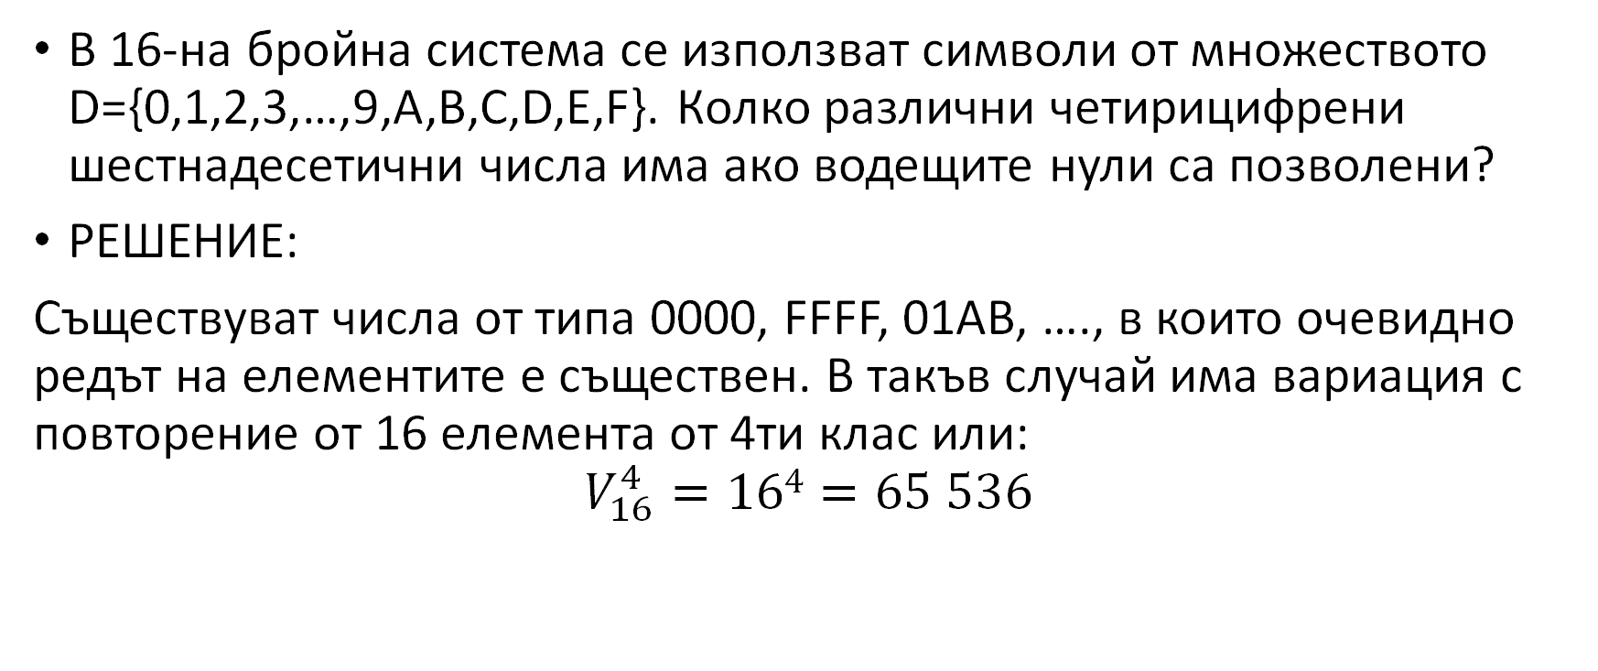
Вариации от k-ти клас с повторение
В 16-на бройна система се използват символи от множеството D={0,1,2,3,…,9,A,B,C,D,E,F}. Колко различни четирицифрени шестнадесетични числа има ако водещите нули са позволени?
РЕШЕНИЕ:
Съществуват числа от типа 0000, FFFF, 01AB, …., в които очевидно редът на елементите е съществен. В такъв случай има вариация с повторение от 16 елемента от 4ти клас или:
$$V_{16}^{4}=164=65 536$$

Slide 8
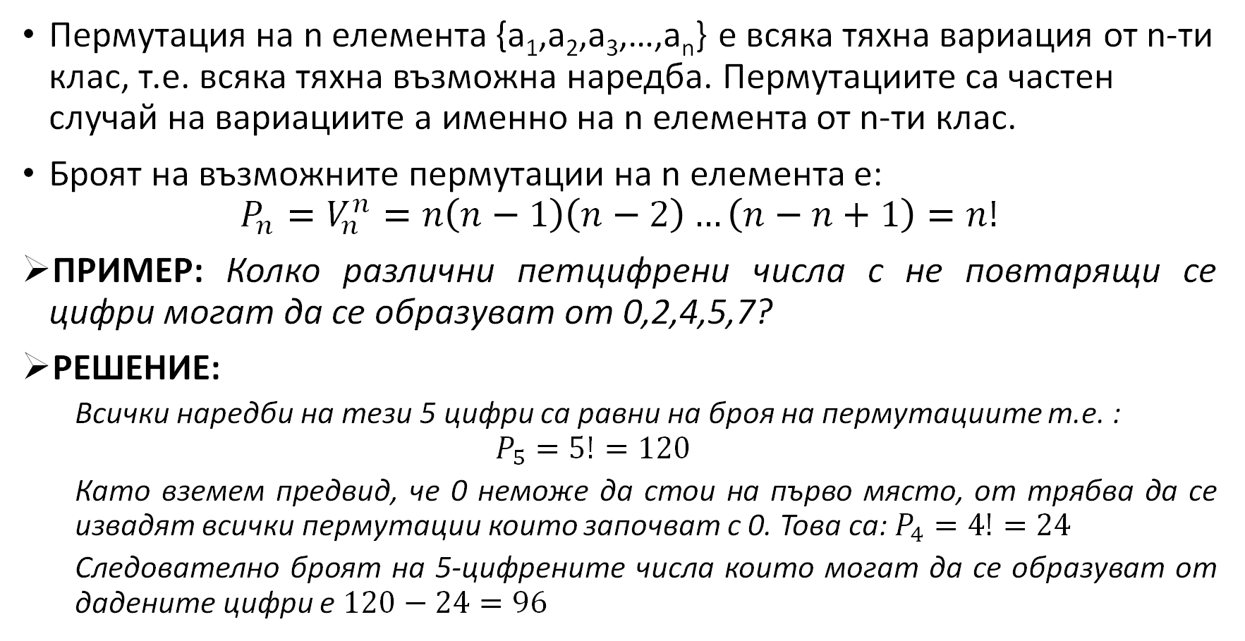
Пермутации на n елемента
Пермутация на n елемента {a₁,a₂,a₃,…,a_{n}} е всяка тяхна вариация от n-ти клас, т.е. всяка тяхна възможна наредба. Пермутациите са частен случай на вариациите а именно на n елемента от n-ти клас.
Броят на възможните пермутации на n елемента е:
$$P_{n}=V_{n}^{n}=n\left(n−1\right)\left(n−2\right)…\left(n−n+1\right)=n!$$
ПРИМЕР: Колко различни петцифрени числа с не повтарящи се цифри могат да се образуват от 0,2,4,5,7?
РЕШЕНИЕ:
Всички наредби на тези 5 цифри са равни на броя на пермутациите т.е. :
$$P_{5}=5!=120$$
Като вземем предвид, че 0 неможе да стои на първо място, от трябва да се извадят всички пермутации които започват с 0. Това са: $P_{4}=4!=24$
Следователно броят на 5-цифрените числа които могат да се образуват от дадените цифри е $120−24=96$

Slide 9
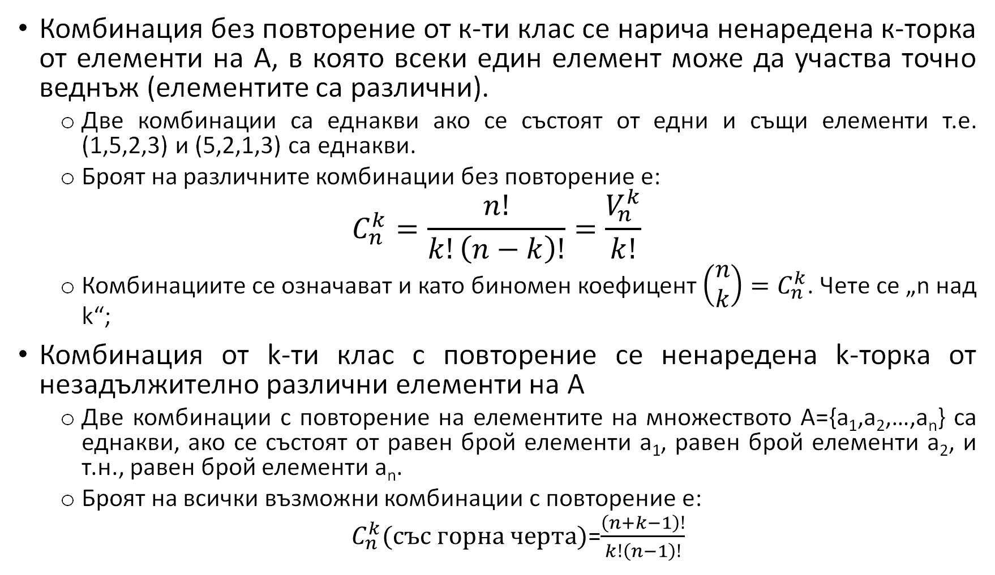

Комбинации от k-ти клас $C_{n}^{k}$
Комбинация без повторение от к-ти клас се нарича ненаредена к-торка от елементи на А, в която всеки един елемент може да участва точно веднъж (елементите са различни).
Две комбинации са еднакви ако се състоят от едни и същи елементи т.е. (1,5,2,3) и (5,2,1,3) са еднакви.
Броят на различните комбинации без повторение е:
$$C_{n}^{k}=\frac{n!}{k!\left(n−k\right)!}=\frac{V_{n}^{k}}{k!}$$
Комбинациите се означават и като биномен коефицент $\left(\begin{matrix}n \\ k\end{matrix}\right)=C_{n}^{k}$. Чете се „n над k“;
Комбинация от k-ти клас с повторение се ненаредена k-торка от незадължително различни елементи на А
Две комбинации с повторение на елементите на множеството А={a₁,a₂,…,a_{n}} са еднакви, ако се състоят от равен брой елементи а₁, равен брой елементи а₂, и т.н., равен брой елементи а_{n}.
Броят на всички възможни комбинации с повторение е:
$C_{n}^{k}(със горна черта)$=$\frac{\left(n+k−1\right)!}{k!\left(n−1\right)!}$

Slide 10
Комбинации на 4 елемента от 2-ри клас
aa | ab | ac | ad
 | bb | bc | bd
 |  | cc | cd
 |  |  | dd
 | ab | ac | Ad
 |  | bc | bd
 |  |  | cd
а) с повторение б) без повторение

Slide 11
Пример за комбинация без повторение:
За множеството А={1,2,3,4} съществуват следните негови подможества , които представляват комбинации без повторение от елементите на А. Ако броят на елементите на подмножеството е k, казваме че то е комбинация от k – ти клас на А.
{1},{2},{3},{4} – клас 1,
{1,2},{1,3},{1,4},{2,3},{2,4},{3,4} – клас 2;
{1,2,3},{1,2,4},{1,3,4},{2,3,4} – клас 3;
А={1,2,3,4} – клас 4

Slide 12
Пример за комбинация с повторение
Нека А={1,2}
Комбинация с повторение от 1-ви клас на А са {1},{2};
Комбинация с повторение от 2-ри клас на А са {1,1},{1,2},{2,2};
Комбинация с повторение от 3-ти клас на А са:
{1,1,1},{1,2,2},{2,2,2} и т.н.
Комбинациите с повторение {1,2,2,1},{2,2,1,1},{2,1,1,2} от 4-ти клас на А са еднакви.

Slide 13
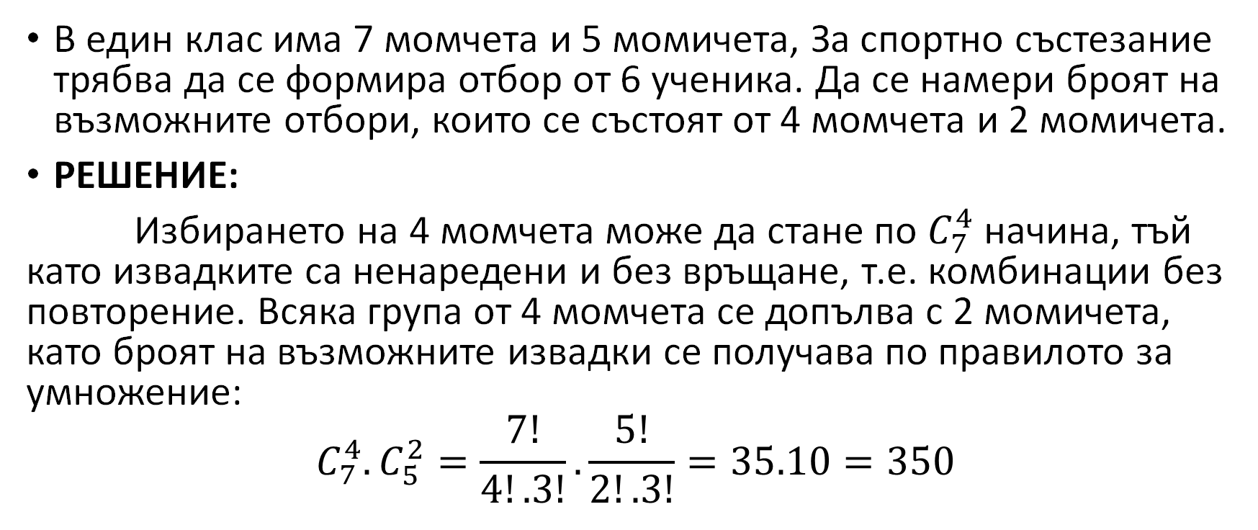
Задача за комбинации без повторение
В един клас има 7 момчета и 5 момичета, За спортно състезание трябва да се формира отбор от 6 ученика. Да се намери броят на възможните отбори, които се състоят от 4 момчета и 2 момичета.
РЕШЕНИЕ:
Избирането на 4 момчета може да стане по $C_{7}^{4}$ начина, тъй като извадките са ненаредени и без връщане, т.е. комбинации без повторение. Всяка група от 4 момчета се допълва с 2 момичета, като броят на възможните извадки се получава по правилото за умножение:
$$C_{7}^{4}.C_{5}^{2}=\frac{7!}{4!.3!}.\frac{5!}{2!.3!}=35.10=350$$

Slide 14
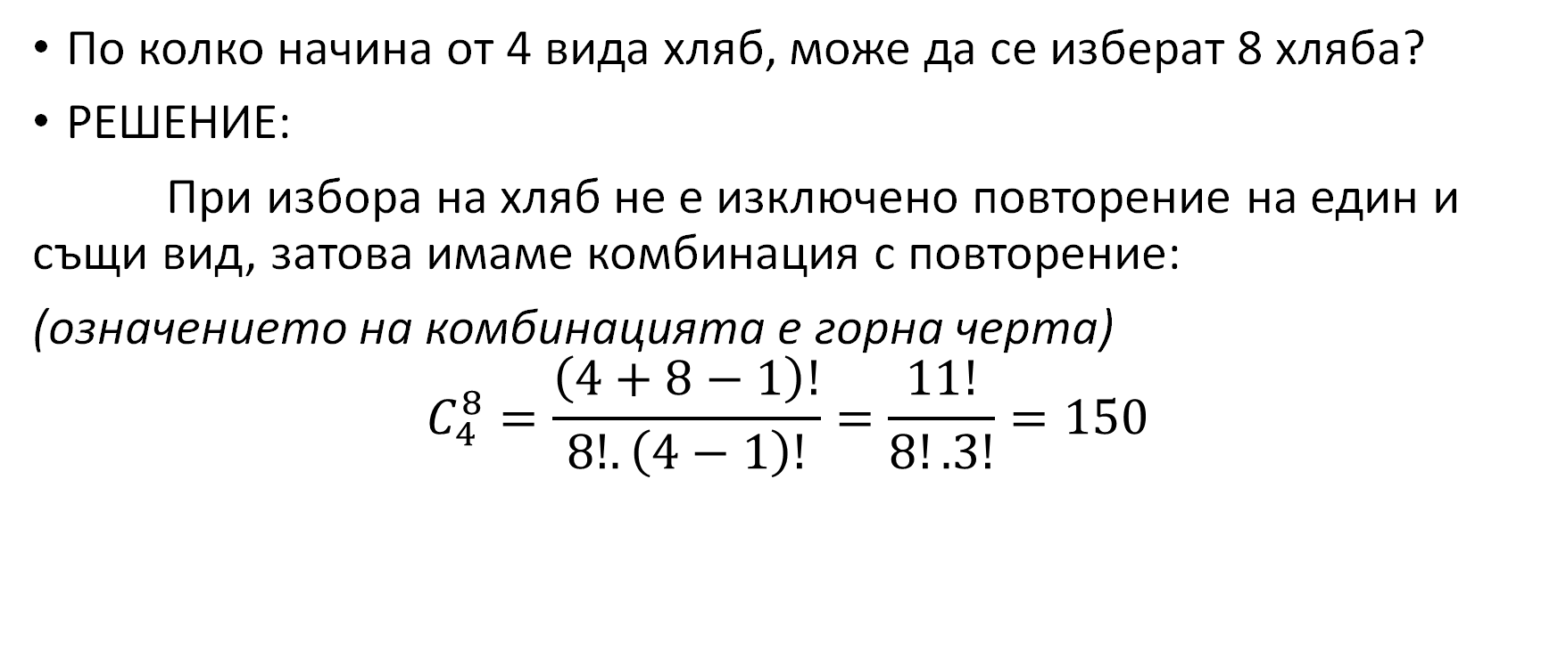
Задача за комбинации с повторение:
По колко начина от 4 вида хляб, може да се изберат 8 хляба?
РЕШЕНИЕ:
При избора на хляб не е изключено повторение на един и същи вид, затова имаме комбинация с повторение:
(означението на комбинацията е горна черта)
$$C_{4}^{8}=\frac{\left(4+8−1\right)!}{8!.\left(4−1\right)!}=\frac{11!}{8!.3!}=150$$

Slide 15
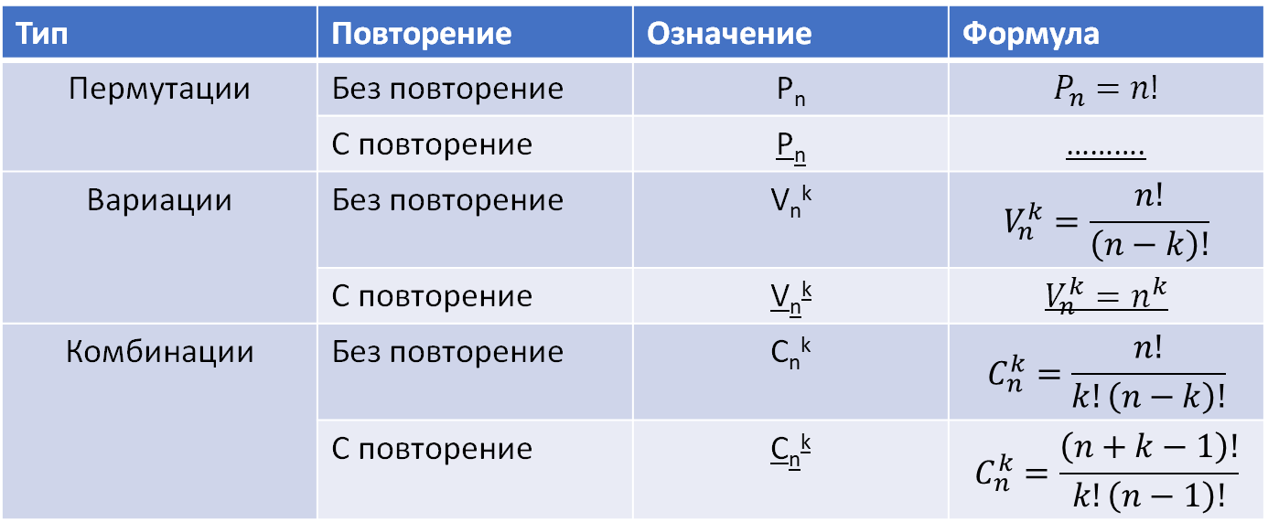
Формули за комбинаторните конфигурации
Тип | Повторение | Означение | Формула
Пермутации | Без повторение | P_{n} | $$P_{n}=n!$$
 | С повторение | P_{n} | ……….
Вариации | Без повторение | V_{n}^{k} | $$V_{n}^{k}=\frac{n!}{\left(n−k\right)!}$$
 | С повторение | V_{n}^{k} | $$V_{n}^{k}=n^{k}$$
Комбинации | Без повторение | C_{n}^{k} | $$C_{n}^{k}=\frac{n!}{k!\left(n−k\right)!}$$
 | С повторение | C_{n}^{k} | $$C_{n}^{k}=\frac{\left(n+k−1\right)!}{k!\left(n−1\right)!}$$

Slide 16
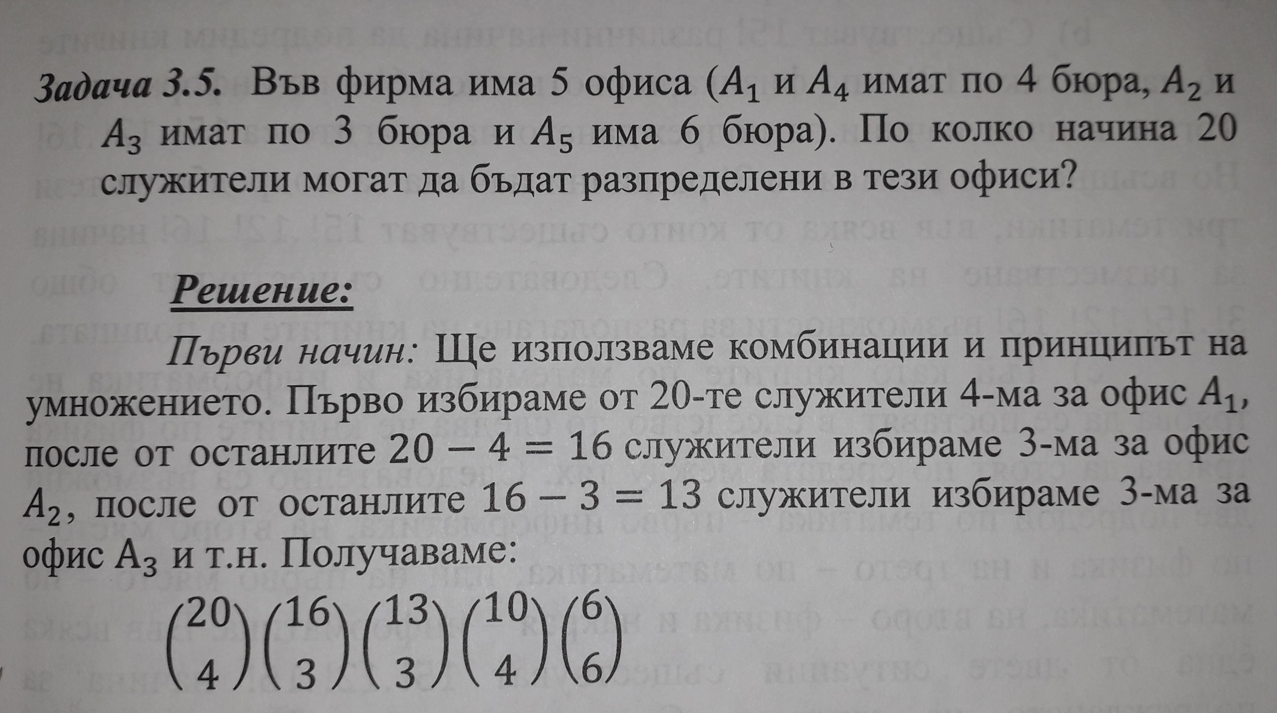
Задачи

Slide 17
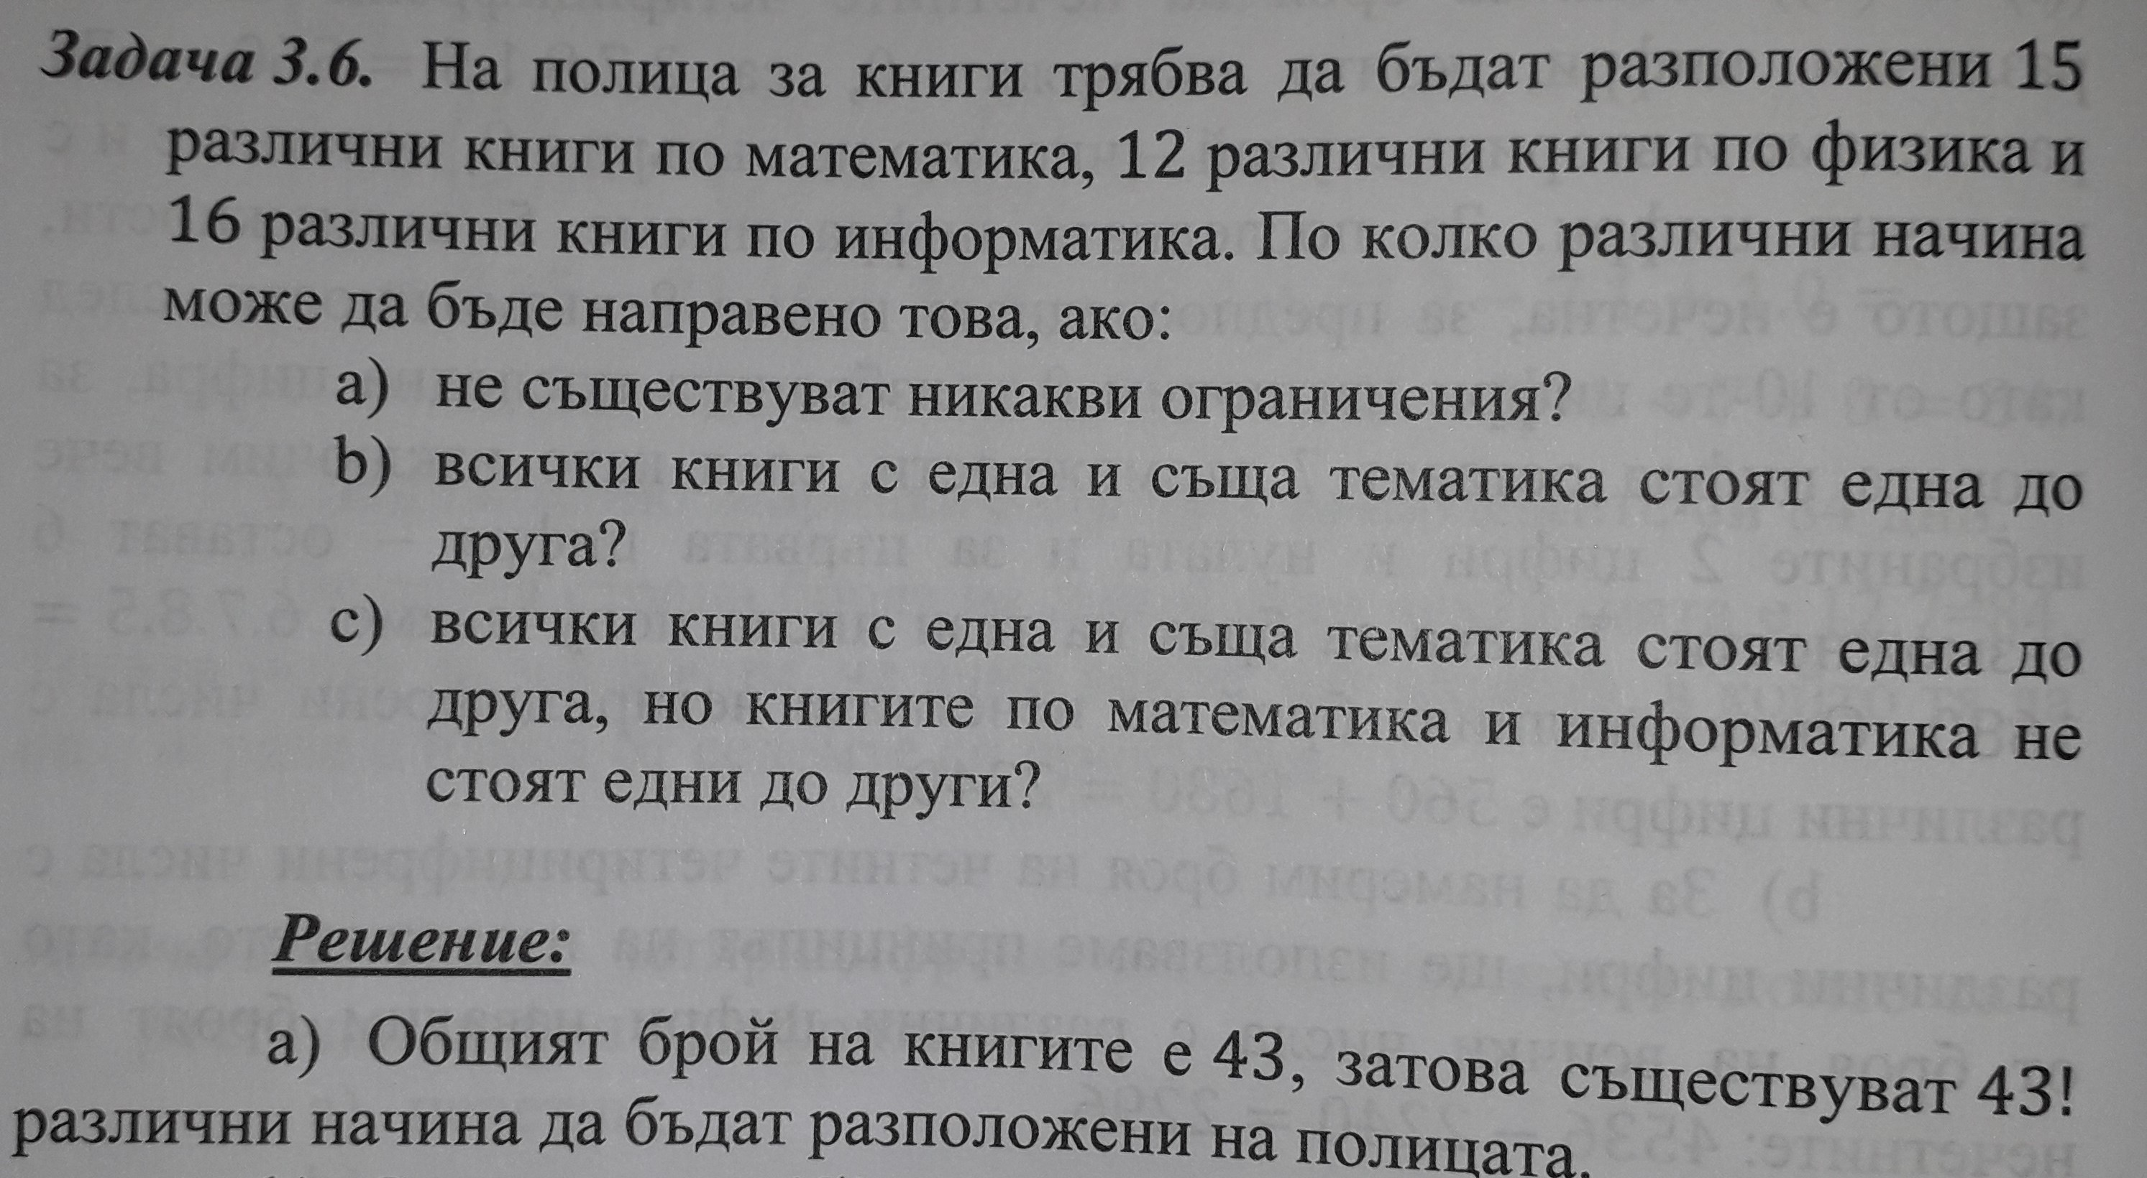

Slide 18
